Slide 1
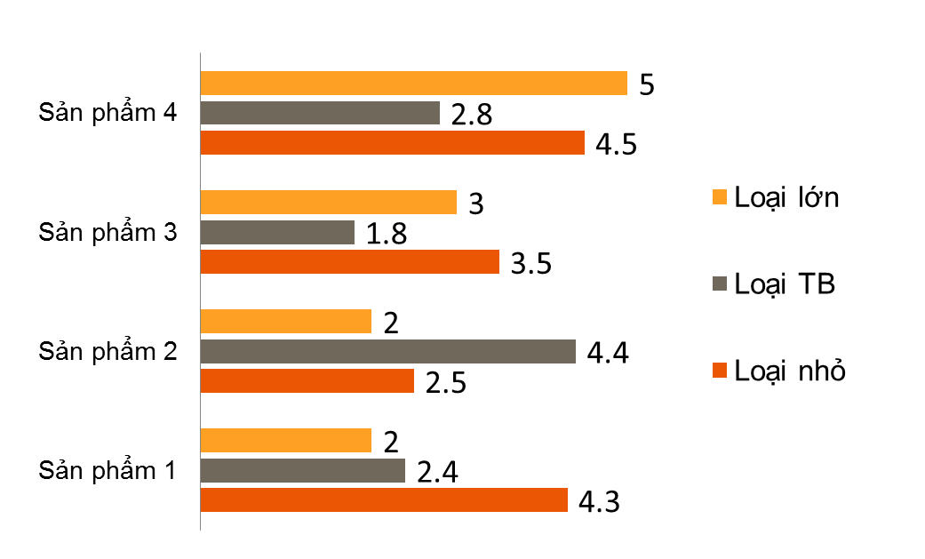
TIÊU ĐỀ
(Đơn vị: …)
Đây là văn bản mẫu. Hãy thay thế văn bản này bằng văn bản chính thức của bạn.
Để thay đổi số liệu, bạn làm như sau:
Click 2 lần vào biểu đồ.
Chọn Convert, chọn Edit Data.

Slide 2
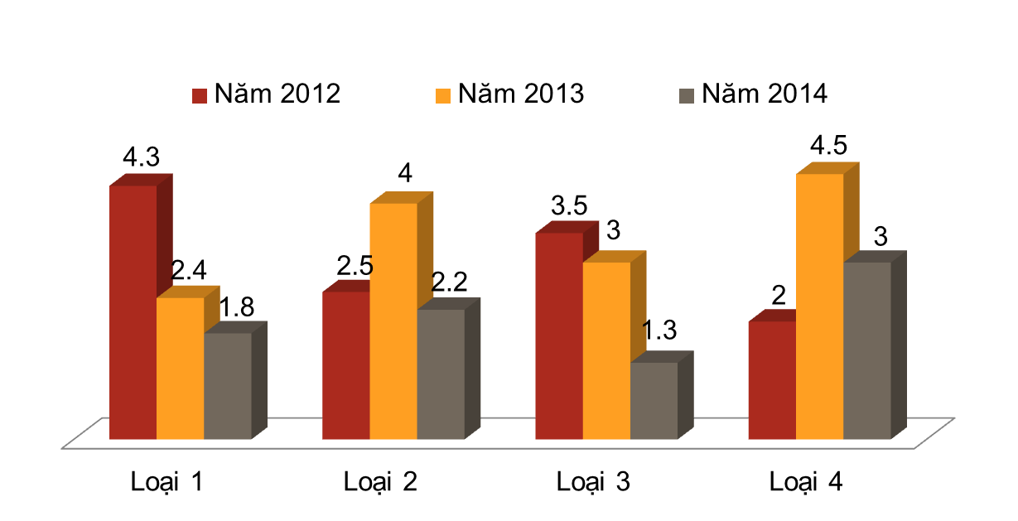
TIÊU ĐỀ
(Đơn vị: …)
Thành phần | 2012 | 2013 | 2014
Nội dung | 1,296,113 | 1,200,000 | 2,761,811
Nội dung | 446,735 | 400,000 | 3,960,561
Nội dung | 1,296,113 | 1,200,000 | 2,761,811
Nội dung | 100,000 | 200,000 | 100,000
Để thay đổi số liệu, bạn làm như sau:
Click 2 lần vào biểu đồ.
Chọn Convert, chọn Edit Data.

Slide 3
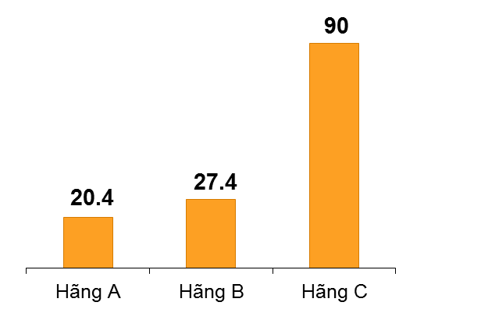
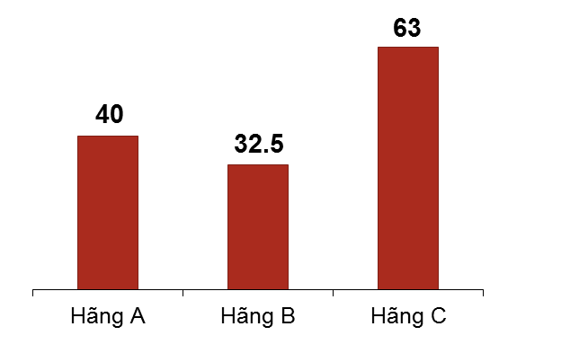
TIÊU ĐỀ
Nội dung chính
(Đơn vị: …)
Nội dung chính
Nội dung chính
(Đơn vị: …)
Nội dung chính
.
Để thay đổi số liệu, bạn làm như sau:
Click 2 lần vào biểu đồ.
Chọn Convert, chọn Edit Data.

Slide 4

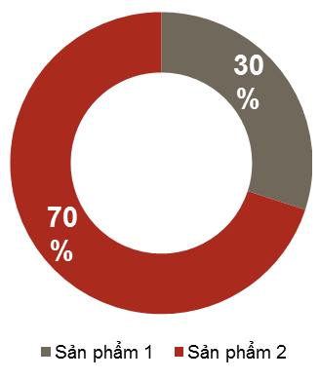
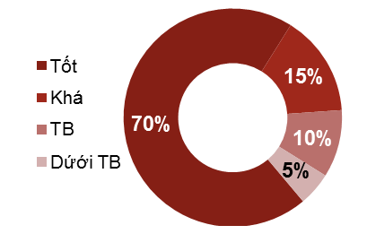
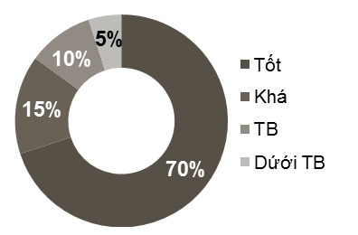

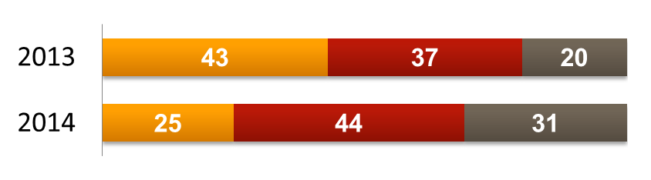
TIÊU ĐỀ
Tên biểu đồ
(Đơn vị: …)
Tên biểu đồ
(Đơn vị: …)
Để thay đổi số liệu, bạn làm như sau:
Click 2 lần vào biểu đồ.
Chọn Convert, chọn Edit Data.

Slide 5
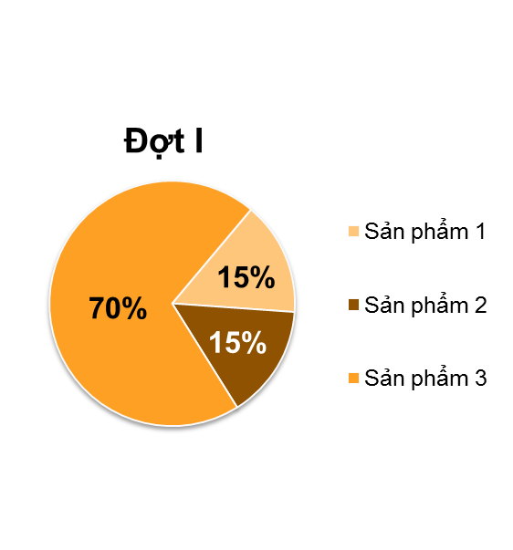
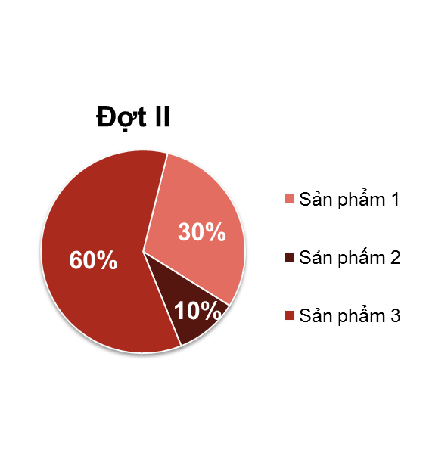
TIÊU ĐỀ
Tên biểu đồ
(Đơn vị: …)
(Đơn vị: …)
.
Mô tả nội dung của bạn.
Mô tả nội dung của bạn.
Mô tả nội dung của bạn.
Mô tả nội dung của bạn.
Mô tả nội dung của bạn.
Mô tả nội dung của bạn.
Để thay đổi số liệu, bạn làm như sau:
Click 2 lần vào biểu đồ.
Chọn Convert, chọn Edit Data.

Slide 6

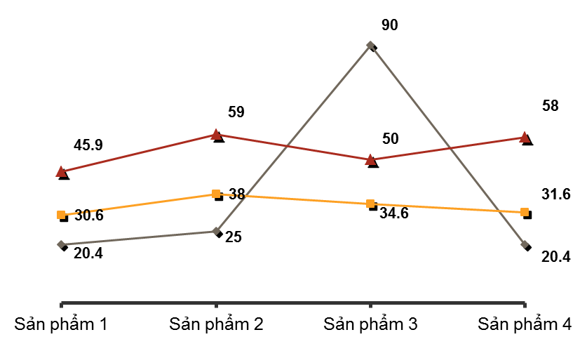
TIÊU ĐỀ
Tên biểu đồ
Đây là văn bản mẫu.
Hãy thay thế vằng văn bản của bạn.
Hãng A
Hãng B
Hãng C
Hãng A
Hãng B
Hãng C
Để thay đổi số liệu, bạn làm như sau:
Click 2 lần vào biểu đồ.
Chọn Convert, chọn Edit Data.

